Slide 1
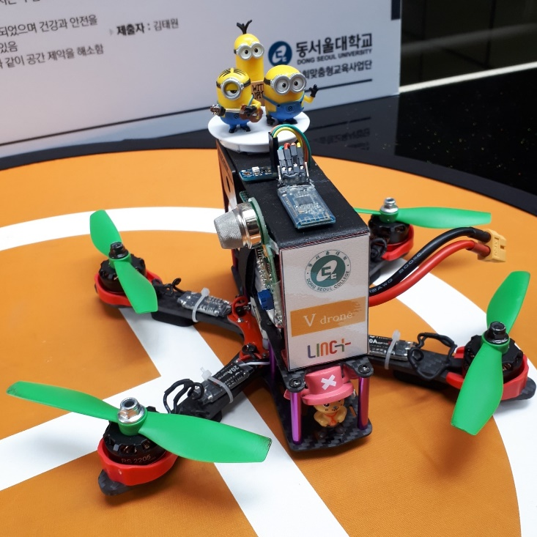
환경 모니터링 드론
구기훈 김태원 김대현 김성운 장오준

Slide 2
CONTENTS
01
대기 오염
문제점
작품의 필요성
02
센서
미세먼지 센서
오존 센서
UV 센서
03
활용 범위
활용 범위

Slide 3
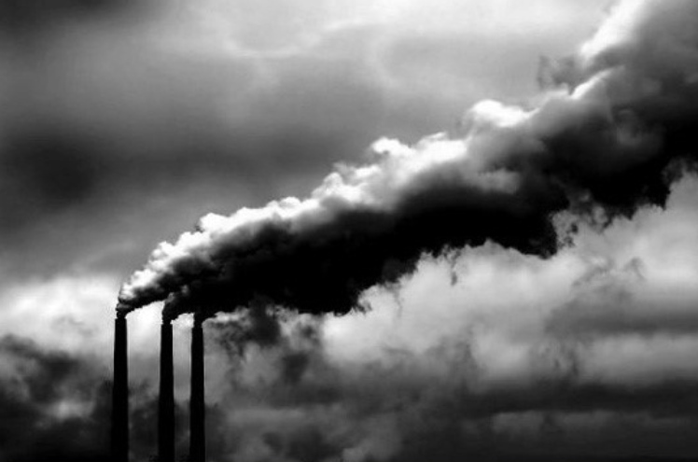
01
01
환경 오염
대기 오염

Slide 4
01 대기오염
문제점
비염
천식
부정맥
피부 노화
백내장
생태계 영향
화상
피부암
탈모
미세먼지
오존층 파괴
자외선

Slide 5
01 대기오염
작품의 필요성
대기오염은 건강을 해치는 심각한 사회문제로, 건강과 안전을 지키기 위한 다양한 요구사항이 발생.
4차 산업혁명 시기에 드론 기술, IoT기술과 같이 공간 제약을 해소하고 무선 통신망에 의한 정보의 공유는 선택이 아니라 필수.
본 과제를 통해 드론 기술과 IoT 기술을 융합한 환경 모니터링 드론을 제작하여 미래 기술의 집약된 모습을 보여주고자 함.

Slide 6
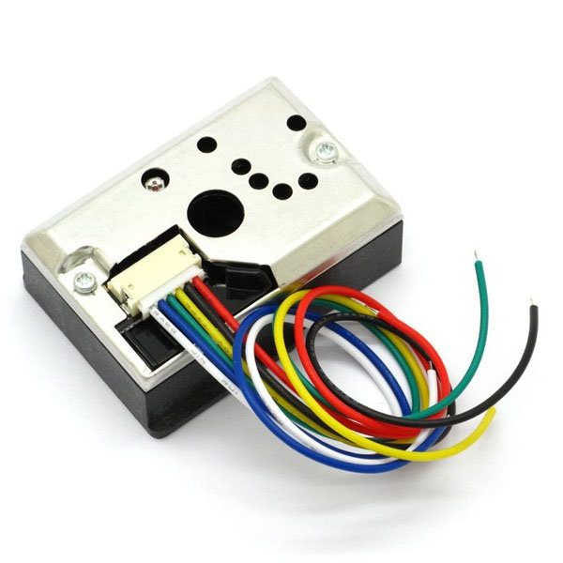
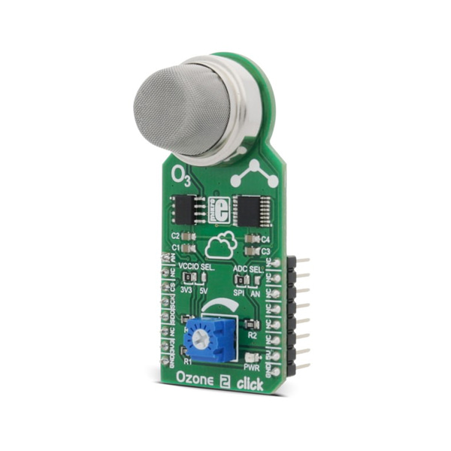
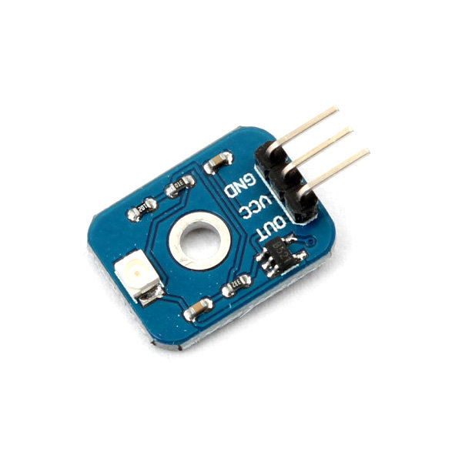
02
센서

Slide 7
02 센서
미세먼지 센서
Dust Sensor
한 쪽에서 LED로 적외선을 쏘게 된다.
이 영역을 먼지 입자가 지나가면, 그 수치가 수신된다.

Slide 8
02 센서
02 센서
오존 센서
오존 센서
Ozone Sensor
아날로그 전압을 출력하며, ADC SEL 점퍼를 설정하면
MCP3551 22비트 ADC에 의해 디지털로 변환된다.

Slide 9
02 센서
UV 센서
UV Sensor
눈에 보이는 파장이 긴 빛은 센서를 통과하고, 눈에 보이지 않는 짧은 파장의
자외선은 센서의 음극(P-)에 걸리게 되고 광전효과로 자외선이 감지된다.

Slide 10

03
활용 범위

Slide 11

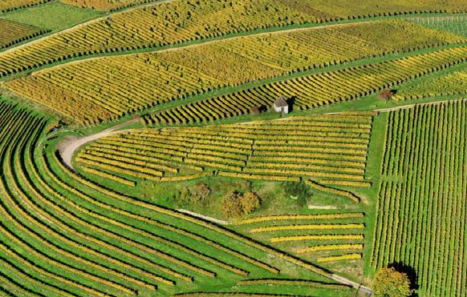
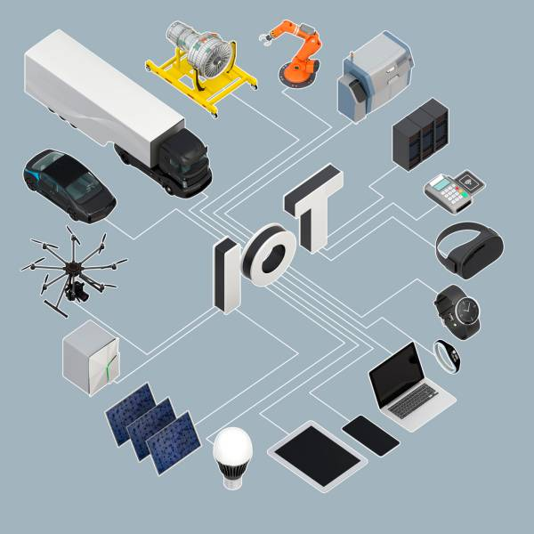
03 활용 범위
활용 범위
드론 기술을 이용하여 보안, 농업, 유통 등에 기술 활용
센서 모니터링 및 통신기술을 이용하여 다양한 환경을 모니터링 하는 데 기술 활용
보안
농업
유통

Slide 12
감사합니다

